Slide 1


Разработка игры средствами языка программирования Python
Авторы проекта:
Ростислав Бабич – ученик 10 класса;
Синицын Виктор – ученик 11 класса.

Slide 2
ЦЕЛЬ
Разработать игру, состоящую из двух этапов, во время которых игрок будет иметь разный игровой опыт, способную дать отдохнуть и насладиться моментом в свободные минуты.
Одними из основных элементов игры, которые затягивают современного игрока, являются простое управление и незагруженный интерфейс.
Конечно, наибольшую трудность представляла разработка концепции и правил игры. В качестве прообраза игры была взята Geometry Dash.
Вовлеченность также обеспечивает музыкальное сопровождение.

Slide 3
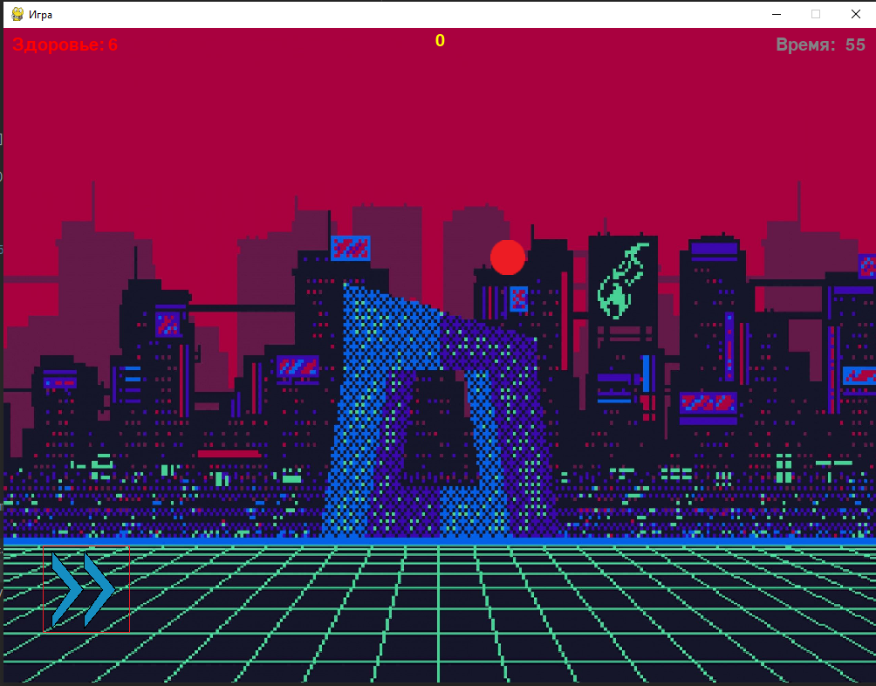
СЮЖЕТ
На далекой-далекой давно-давно планете главный персонаж участвует в необычном забеге. Ему предстоит сначала подготовиться к нему, то есть набрать себе как можно больше бонусов, которые помогут ему преодолевать препятствия. Однако все не так просто, кто-то вставляет ему палки в колеса.
Именно поэтому мы реализовали две фазы в нашей игре. Игроку предстоит играть за этого самого персонажа.

Slide 4



Разбор первой фазы
При запуске игры, игрок выбирает один из трех уровней сложности. От сложности зависит скорость препятствий и бонусов.
Реализовано передвижения игрока, клавишами A, D, Space.
Сердечко добавляет здоровье персонажу.
Увеличивает скорость персонажа.
Разберем действие бонусов, когда игрок собирает их.
Препятствие отбрасывает персонажа и меняет его скорость.

Slide 5

Разбор второй фазы
Именно в ней и начинается забег. Игроку необходимо продержаться как можно дольше, ведь возможности восстановить здоровье больше нет, а за столкновения с препятствием отнимается одна единица здоровья.
Сам персонаж
Игровой процесс представляет собой перепрыгивание через препятствия, как будто персонаж участвует в беге через препятствия на олимпиаде, только отличие в том, что можно погибнуть, если не перепрыгнуть.

